Slide 1
Progress report 進捗報告
Sekiya laboratory M1
Fujii Shogo

Slide 2
提案手法 – シナリオ
Conflict

Slide 3
提案手法もどき
Balancing!

Slide 4
提案手法 – ロードバランス
シミュレーション計画 : ショートフローの3-wayハンドシェイクがスムーズに行われれば、改善される
0. ショートフローが遅延したのは、3-wayハンドシェイク時の遅延の影響か?(ウィンドウサイズが開かなかったから)
ロングフローが使っている経路にショートフローを流して遅延するのか?ショートフローは別の経路に流して改善されるのか?(改善されてほしい)
スイッチにフローが集中する事で遅延はないか?(パケットロスを起こすほどのものはない)
ショートフローが使う経路を適切に選択する事で、ロングフローとの衝突は避けられるか?(負荷が小さい経路を利用する事で回避)

Slide 5
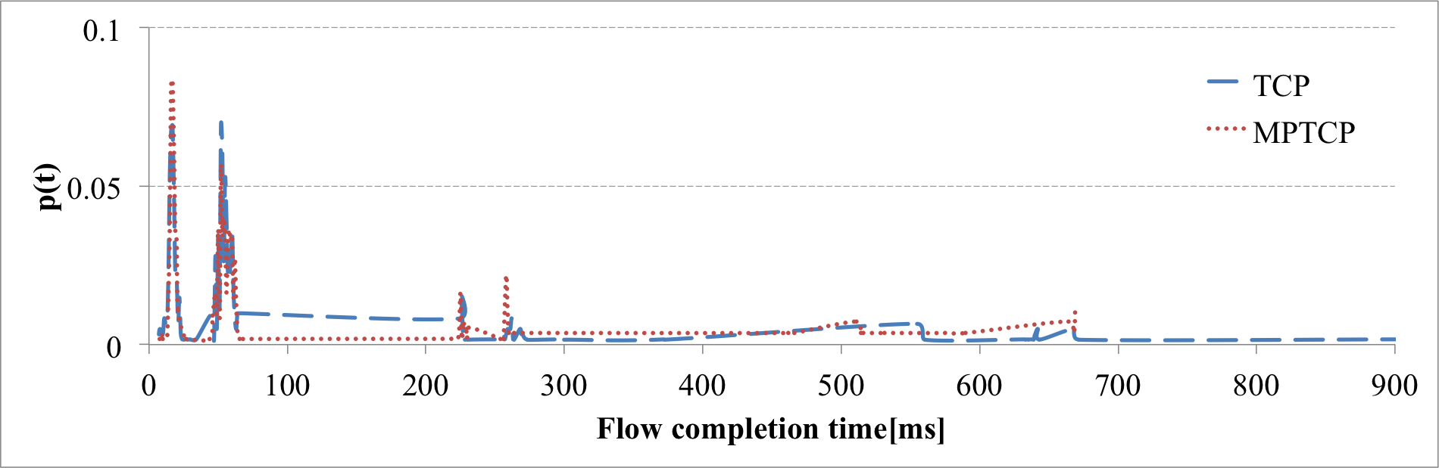
再現シミュレーション - 結果
パケットロスが生じた
Full window
Intensive flow
Delay with loss
Extreme delay
完結時間の分布から4つのパターンが現れた
MPTCPはパケットロスを生じる割合が大きかった

Slide 6
経路をどう選ぶのか
One characteristic of routing in fat-tree network is:
only upward traffic will be handled by Dynamic LB based on throughput
core
Finding the best link
Aggregate
Finding the best link
edge
host
4
4
4
4

Slide 7
経路への負荷をどう調べる?
検討中
スイッチベースのアプローチ：
フロー滞在時間が長い = ウィンドウサイズが拡大し負荷大
フローの数が多い = 複数のフローが経路を共有している
定期的にスループットを計測
エンドホストベース：
経路にデータが流れているかどうか

Slide 8
リンクをシェアしてしまったときの検証
Aggregate
edge
Share | unshared
594.535ms | 105.711ms
host
バックグラウンドとショート(70KB)
share: 濃い青のパスを共有
unshared: 水色にショート

Slide 9
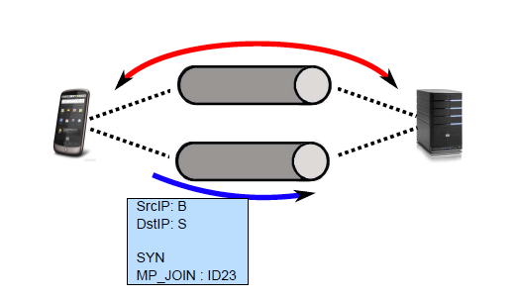
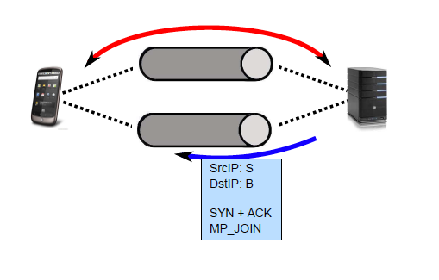
Multipath TCP 実装
なぜショートフローはマルチパスにならない?
70KB - > × 100KB - > ○
Linuxのカーネルを読んでいる所
いつMP_JOINが行われるのかを知りたい
ADD_ADDR

Slide 10
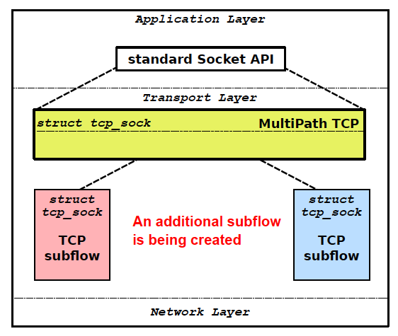
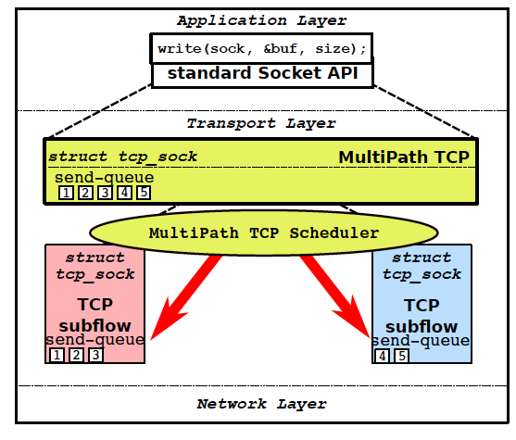
Multipath TCP 実装
サブフロー確立後

Slide 11
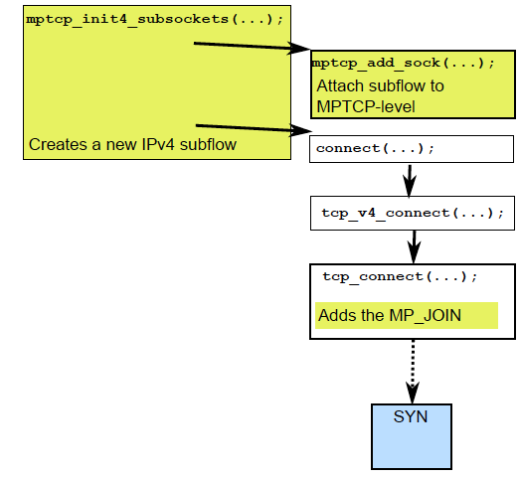
Multipath TCP 実装
プロトコルスタック動作
mptcp_init4_subsocketsが
いつ起動するのか？

Slide 12
分かった事
100KBでも70KBでもADD_ADRSは行われていて、サブフローを確立できる状態だった。
70KBはJOINが行われなかった
“ndiffports” : 同じIPアドレスで、異なるポート番号
low_prio : バックアップ経路として用いる。
ベストパスを決定する：スケジューリングに関してスムーズドラウンドトリップに基づく。最小RTTの経路

Slide 13
Future work
実装
仮想環境での2サーバ、2ルータでMPTCP on mininet on 64bit
Openflow コントローラの勉強
座学
カーネルコードを読む。TCPと似ている部分があるので、まずTCPを

Slide 14
Constructing experiment environment
Experiment environment for on Mininet
Progress
Installing mininet, and testing some codes
Try to create topology and POX
MPTCP on mininet from CoNEXT’s paper
Future work
Fixed MPTCP on mininet
Learning OpenFlow controller
Switch1
Host1
Host2
Switch2
Controller

